Slide 1
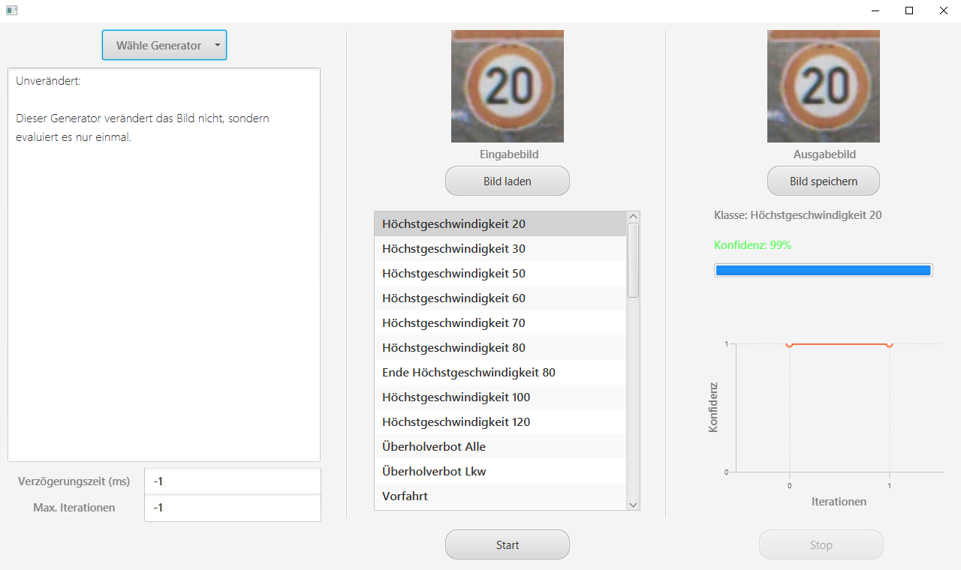

Slide 2
Checker-Search-Algorithmus
Validierung des Eingabebildes
Kleine Änderung im Bild
Prüfen ob sich die Konfidenz verbessert
Übertagung ins Ausgabebild

Slide 3
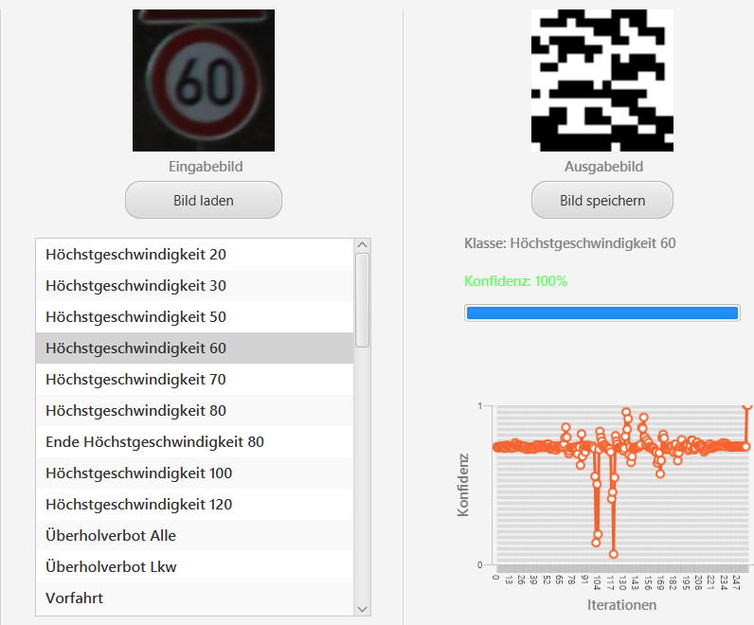

Checker-Search Beispiele
Filtergröße 4 (rechts)
Filtergröße 1 (links)
Gleiche Eingabe

